Slide 1

活化教學～
分組合作學習的理念與實踐方案
計 畫 期 程 ：民國101年8月至102年7月
計畫主持人：張新仁 校長（國立臺北教育大學）
協同主持人：王金國 副教授（靜宜大學）
黃永和 副教授（國立臺北教育大學）

Slide 2
大綱
分組合作學習影片
12月份辦理第一梯次
專業培訓
計畫緣起
預定推動之期程
分組合作學習理念-
激發學生潛能
103年全面推動15個
免試升學區
四年規劃
試辦學校實施方式與
配合事項
編製合作學習教師手冊
拍攝合作學習教學影帶
試辦學校實施計畫
本計畫建置四個系統
日本實施「學習共同體」
10月份辦理三場
「分組合作學習的理念
推廣說明會」
台灣實施分組合作學習
2

Slide 3

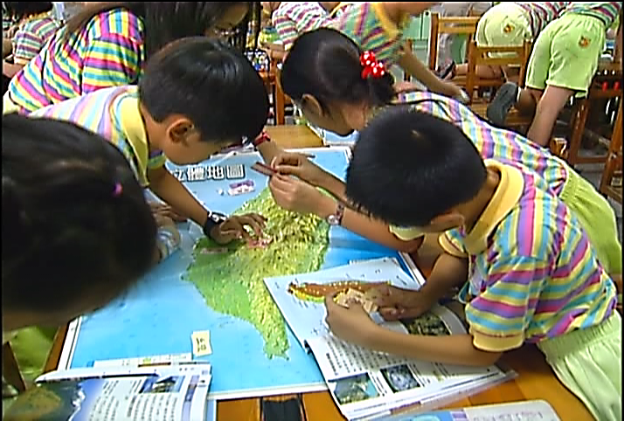
分組合作學習影片
教學質變
認識台灣五大地形-教學觀摩
3

Slide 4
計畫緣起
重視
目的
使不同背景特質的學生，均能在國民教育階段適性發展
103年
十二年國教
「國教品質」
提升
各班級學生存有個別差異現象：
英文、數理科學習成就呈現「雙峰現象」
常態編班
教師須採用合宜的教學法，讓所有的學生都能適性發展
4

Slide 5
分組合作學習理念-激發學生潛能
Vygotsky潛能發展區理論
（the zone of proximal development，ZPD）
個體的獨立表現和經由協助下的表現
兩者之間的差距，代表個人的學習潛能
潛能發展區
5

Slide 6
合作學習三願景
團隊合作、平等參與；
截長補短、互惠雙贏；
尊重差異、適性揚才、成就每一個孩子。
6

Slide 7
合作學習目標四核心
Cooperation
Creation
團隊
創新
學習目標
四核心
溝通
實踐
Communication
exeCution
7

Slide 8
終身學習五支柱
學習
求知
Learning to know
學習
實踐
Learning
to do
學習
做人
Learning
to be
學習
與他人
共同生活學習
Learning to live together
學習
改變
Learning to change
聯合國教科文組織 (UNESCO)
學習是21世紀人類面對全球化競爭的精神財富
(Learning: The Treasure Within)
8

Slide 9
分組合作學習方法數十種
相互教學
reciprocal teaching
六六討論
philips-66
專題探究
group investigation
知識拼圖
jigsaw
配對分享
pair-share
腦力激盪
brainstorm
以教師為中心
以學生為中心
異質共學
STAD
問題本位學習
problem-based learning
共同學習
learning together
學習共同體
learning community
9

Slide 10
合作式學習的主要特色
是一種教學方式 instructional method
學生小組活動 students work in small team
異質性分組 mixed ability teams
相互依賴的活動 interdependent activities
個人的責任 individual accountability
成功機會均等 equal opportunity for success
合作的社會技巧 social skills for cooperation
10

Slide 11
分組合作學習的成效
提高學業成績
增強記憶保留
提昇學習動機
提高自尊與自信
增進不同背景、能力學生的互動與接納
獲得團隊支持與協助
對師長和同學持正向態度
11

Slide 12
本計畫特色
有理念、有分組、更有方法
植基於實證研究基礎，發展本土的可行模式
能結合所有相關計畫，適用所有學習領域
僅是改變教學型態，並非創新教學策略
把學習的責任從老師遞移到學生
改變教師單向的講述，促進學生互動參與
教完≠學會
12

Slide 13
共享、共存、共榮：殊途同歸
學生
教師
分組方法
grouping method
合作學習
cooperative learning
學習社群
learning community
學習者社群
community of learners
共同備課
common planning time
課堂教學研究
lesson study
專業學習社群 professional learning community
13

Slide 14
四年規劃
教學實踐系統
設立「教學資源研發中心」
成立「研發諮詢小組」
行政支援系統
推廣
評估效益、成果發表
分組合作學習
專業培訓輔導系統
師資培育系統
拍攝
「教學示例影帶」
研發
編製分組合作學習教學手冊
14

Slide 15

編製合作學習教師手冊
  協助教師能清楚且完整地認識分組合作學習
召開諮詢會議
邀請
專家學者+現職教師
編製
  基本概念篇
「分組合作學習」
教師手冊
技巧訓練篇
設計篇
成功案例篇
15

Slide 16

拍攝合作學習教學影帶
  協助教師清楚認識「分組合作學習」具體教學流程
召開諮詢會議
邀請
專家學者+現職教師
拍攝
「分組合作學習」
教學影帶
  意義篇
功能篇
技巧篇
成功案例篇
16

Slide 17
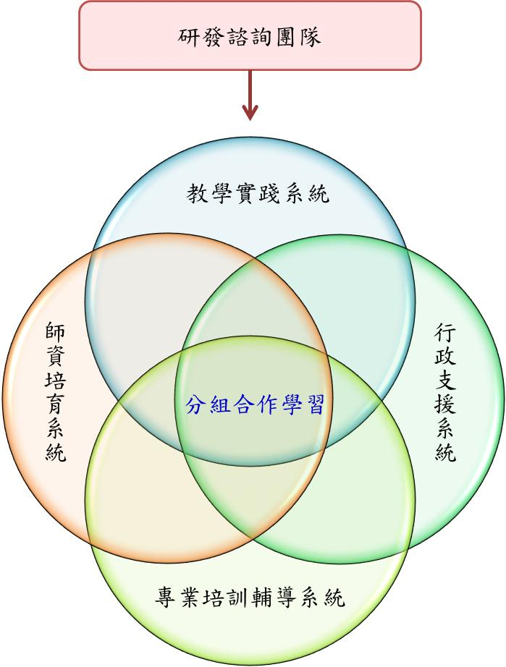
本計畫建置四個系統
彼此環環相扣
辦理相關研習或工作坊
開設合作學習師培課程
試辦學校校長、主任
教育部、縣市教育局(處)
參加培訓課程之專家輔導委員，就近輔導該區國中小
推動分組合作學習之理念與作法
17

Slide 18
10月份辦理三場(北區、中區、南區)
「分組合作學習的理念推廣說明會」
目的：
協助各縣市中小學的校長與主任充分理解
分組合作學習之教學理念、實際效益，以及配合事項
活動期程及地點：
梯次 | 時間 | 主要參與對象
第一梯 | 101年10月4日(星期四) | 高雄、屏東、台東、澎湖 等區域
第二梯 | 101年10月9日(星期二) | 彰化、中投、雲林、嘉義、 台南等區域
第三梯 | 101年10月12日(星期五) | 基北、桃園(含連江)、竹苗、宜蘭、花蓮、金門等區域
18

Slide 19
12月份至寒假期間
辦理四梯次專業培訓
對象為師資培育機構教授、中央輔導團員
15個免試升學區試辦學校校長、主任與教師
  試辦學校校長、主任及教師培訓課程12小時
  師資培育機構教授培訓課程6小時
縣市教育局（處）協助宣導及行政支援
明年二月~六月實際試辦並檢核成效
定期召開成果發表
19

Slide 20
12月份至寒假期間
辦理四梯次專業培訓
區域 | 區域對象 | 試辦 學校數 | 場數 | 辦理時程
北部 | 金門區、花蓮區、 宜蘭區、基北區、 桃園區、竹苗區 | 50 | 2 | 預計於12月辦理兩場 第一梯次辦理時程： 101/12/8、101/12/9 第二梯次辦理時程： 101/12/15、101/12/16
中部 | 中投區、彰化區、 雲林區 | 25 | 1 | 預計於寒假期間辦理 第三梯次辦理時程： 102/01/19、102/01/20
南部 | 嘉義區、臺南區、 高雄區、澎湖區、 屏東區、臺東區 | 25 | 1 | 預計於寒假期間辦理 第四梯次辦理時程： 102/01/28、102/01/29
20

Slide 21
專業培訓課程內容
 | 第一天 | 第二天
上午 | 教室裡的春天－從改變教學做起 合作學習三大願景、四核心、五支柱 分組合作學習方法數十種 分組合作學習共同特色 實施合作學習的具體效益 推動模式與實施方式 | 成功經驗分享 小組動動腦實作
下午 | 如何設計教學： 1.教學前準備 2.教導合作技巧 3.選用適合的合作學習方法 | 實作成果分享 如何評估成效 提問與回答
21

Slide 22
預定推動之期程
  行政支援系統
  專家培訓輔導系統
支援
學年度 |  | 試辦區域 | 執行項目
101 | 上學期 | 六個免試升學區 基北區、宜蘭區、中投區、彰化區、高雄區、臺東區 | 參與專業培訓工作坊
 | 下學期 | 六個免試升學區 基北區、宜蘭區、中投區、彰化區、高雄區、臺東區 | 實際實施於 課堂教學
 |  | 九個免試升學區 桃園區（含連江）、竹苗區、 雲林區、嘉義區、台南區、屏東區、花蓮區、澎湖區、金門區 | 參與專業輔導 培訓工作坊
102 |  | 15個免試升學區 | 實際實施於 課堂教學
22

Slide 23

試辦學校實施方式與配合事項
2.本計劃之
培訓課程
3.合作學習
推動小組
1.英文、數學及
自然與生活科技領域
至少擇一試辦
需參加
校內組成
4.同(跨)年級、領域學校或教育階段
(中小學共同合作)
選擇
試辦學校
工作項目
實施
模式
7.成效評估與推廣：
蒐集成果報告資料
接受訪談或填寫問卷
協助推廣：
  校內外成果分享
  拍攝課堂教學影片
5.專業學習社群
協助
教師
組成
辦理
6.教學觀摩
每學期至少一場
聚焦於課堂教學研究
共同學習、備課與觀課，
並以協同行動研究檢核成效
23

Slide 24
試辦學校實施計畫-1
○○市(縣)○○國民中(小)學試辦學校實施計畫
壹、基本資料
1. 實施分組合作學習的學習領域：
（如為跨年級、跨領域、跨學校或跨教育階段，請作說明）
2. 實施期程：101年9月1日至102年6月30日
3. 學校基本資料：
貳、「分組合作學習推動小組」成員
 | ○年級 | ○年級 | ○年級
各年級班級數
各年級學生數
職稱 | 姓名 | 電話 | Email
校長
教務主任
教師專業學習社群召集人
職稱 | 姓名
校長(召集人)
教務主任(副召集人)
參與教師 | 姓名 | 領域 | 參與班級基本資料
 |  |  | 年級 ，班級數 ，人數
 |  |  | 年級 ，班級數 ，人數
24

Slide 25
試辦學校實施計畫-2
○○市(縣)○○國民中(小)學試辦學校實施計畫
參、參與試辦學校之專業學習社群運作方式
一、課堂教學研究
可邀請研發諮詢團隊成員參加。進行課堂教學研究的內容如下：
1. 共同學習分組合作學習的理念與實施方式，
2. 共同備課，設計分組合作學習教案，
3. 共同檢討學生進行分組合作學習之成效，並修正與調整教學計畫。
二、教學觀課與回饋
進行分組合作學習實際課堂教學與觀課，並進行觀課後檢討，每週至少
1次。每學期至少邀請研發諮詢團隊成員參加2次。
三、教學觀摩
一學年至少要辦理1場校內的分組合作學習之教學觀摩，以供校內以及
免試升學區內其他學校教師學習與瞭解。
25

Slide 26
試辦學校實施計畫-3
○○市(縣)○○國民中(小)學試辦學校實施計畫
肆、成果報告
1. 成效評估方式
(1)學生學習態度或動機的相關問卷前後測比較分析。
(2)教學觀察表中的師生互動與學生參與程度於試辦前後的比較分析。
(3)學習成績的前後測比較分析，或與對照組的比較分析。
(4)學生學習體驗訪談。
(5)教師專業成長獲益情形。
2. 蒐集其他相關成果報告資料，包括課堂教學研究內容、社群活動照片、
教案設計、課堂教學照片、學生作品等。
3. 每位教師每學年至少拍攝1次分組合作學習教學影帶。
伍、分享與互惠
1. 每學年至少辦理1次校內分組合作學習教學觀摩，並邀請全校教師參加。
2. 配合參加教育局(處)、教育部及本計畫舉辦之合作學習成果發表會以分享
成果。
3. 試辦第二年開始，協助與輔導其他新加入的試辦學校。
26

Slide 27
試辦學校實施計畫-4
○○市(縣)○○國民中(小)學試辦學校實施計畫
陸、試辦學校目前正在執行與申請中的計畫
柒、經費概算
所有參與的學校，可配合實施分組合作學習的教師數，申請推動分組合作
學習試辦經費，其中業務費為每5位參與教師至多補助4萬元，每10位至多
補助6萬元，15位至多補助8萬元，15位以上每增加5位再增加補助至多2萬
元。補助費用由教育部核定。）
計畫名稱 | 補助單位 | 執行期間 | 核定經費或概算 | 與本計畫的關係
27

Slide 28
試辦學校實施計畫-5
○○市(縣)○○國民中(小)學試辦學校實施計畫
經費概算表
項目 | 單價 | 數量 | 總價 | 備註
一、業務費
外聘講師鐘點費 | 1,600 | 節 |  | 邀請分組合作學習校外專家專題演講費用
外聘專家出席費 | 1,500 | 次 |  | 邀請分組合作學習校外專家諮詢出席費用
代課鐘點費 |  | 節
外聘講師交通費 |  | 次 |  | 核實支應
資料檢索費 |  | 批 |  | 可購買分組合作學習相關書籍，以及耗材資料處理等相關器材費用
教學材料費 |  | 本 |  | 學生分組合作學習所需之教材費用
成果印製費 |  | 本 |  | 本行動研究計畫成果報告印製費用
膳食費 | 20 | 人 |  | 每一場研討每人得編列茶水費20元
獎品費 |  |  |  | 獎勵表現優秀的學生
差旅費
二、雜支 |  |  |  | 上限為業務費6％
28

Slide 29
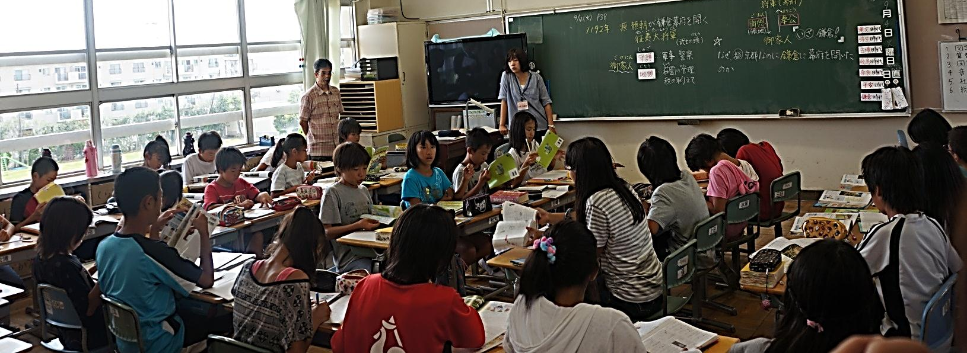
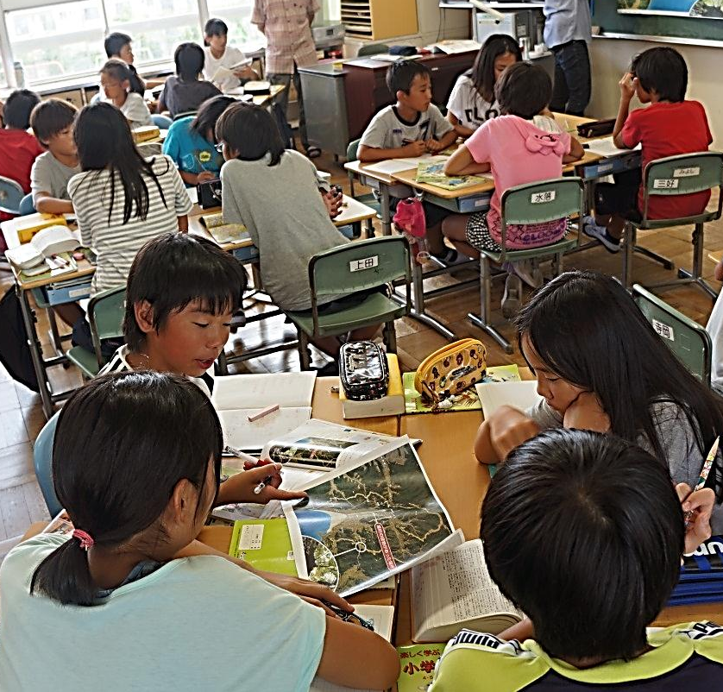
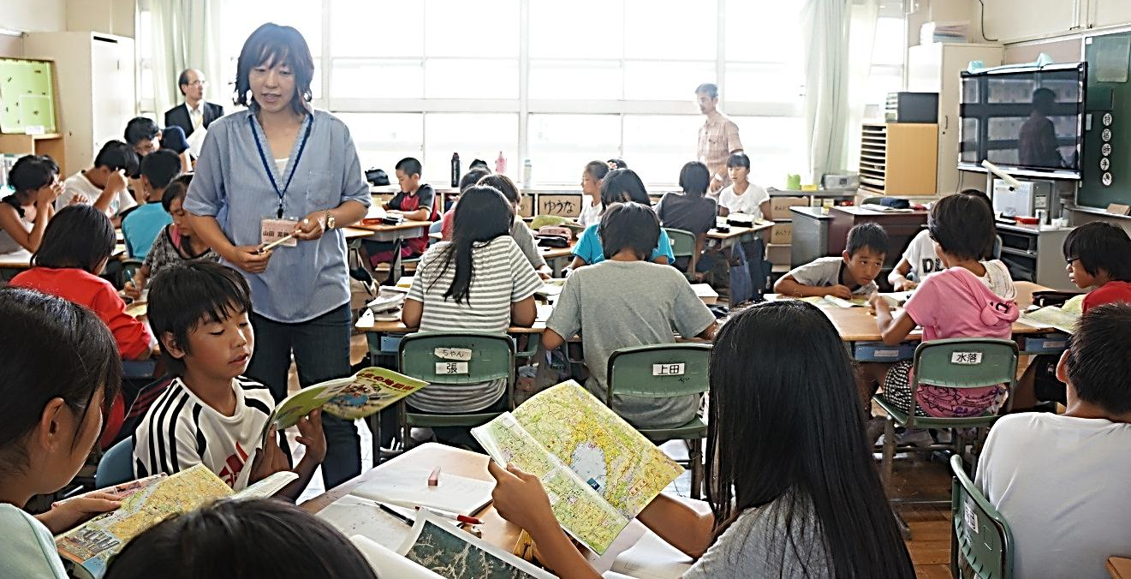
日本實施「學習共同體」
↑教師全班講述
↑分組合作學習
↑教師巡視協助小組
29

Slide 30
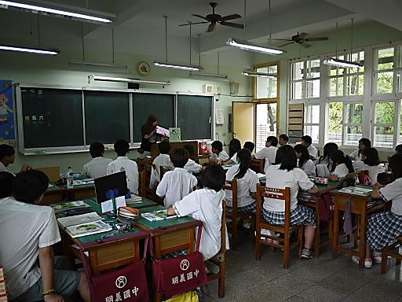
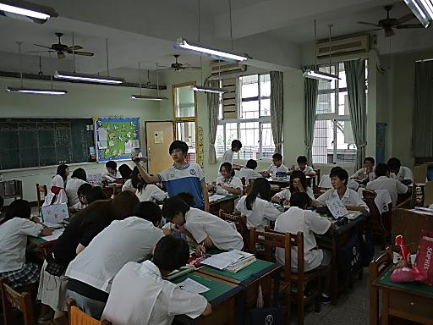
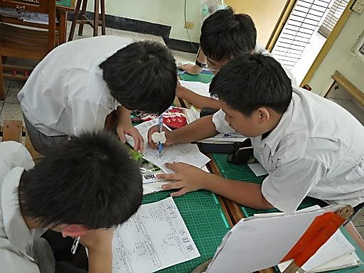
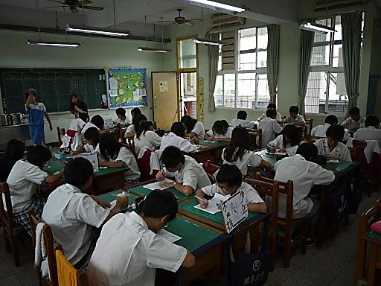
台灣實施分組合作學習
學生小組成就區分法（STAD）
1.
2.
教師全班講述
小組學習
3.
4.
小組合作學習
測驗
30

Slide 31
國家的未來在教育
教育的品質在良師
關鍵在高品質的專業發展
需要永續經營與大力投資!
31

Slide 32
分組合作學習討論
學校是否已經有教師在進行分組合作學習？
是，實施領域為：英文 數學 自然 其他＿＿ (可複選)
無
2. 您願意在校內推動分組合作學習嗎？
願意，可配合實施的領域: 英文 數學 自然 (可複選)
不願意，原因為何？
3. 若學校要進行分組合作學習，需要哪些協助？
32

